Slide 1



Análise de Sistemas
A plataforma que conecta clientes com prestadores de serviços automóveis.
Alunos: Rui Albuquerque (110509), Ellen Sales (117450), João Leite (119859), Paulo Lacerda (120202)
Data: 24/03/2025
1
Notes:
ATORES , CASOS DE USO, MODELO DE DOMINIO E REQUESITOS NAO FUNCIONAIS

Slide 2




Metodologia de Trabalho da Equipa
Brainstorming
Sessões em grupo para ideias criativas
Pesquisa Individual
Investigação independente do tema
Consolidação
Partilha de conhecimentos em grupo
2

Slide 3




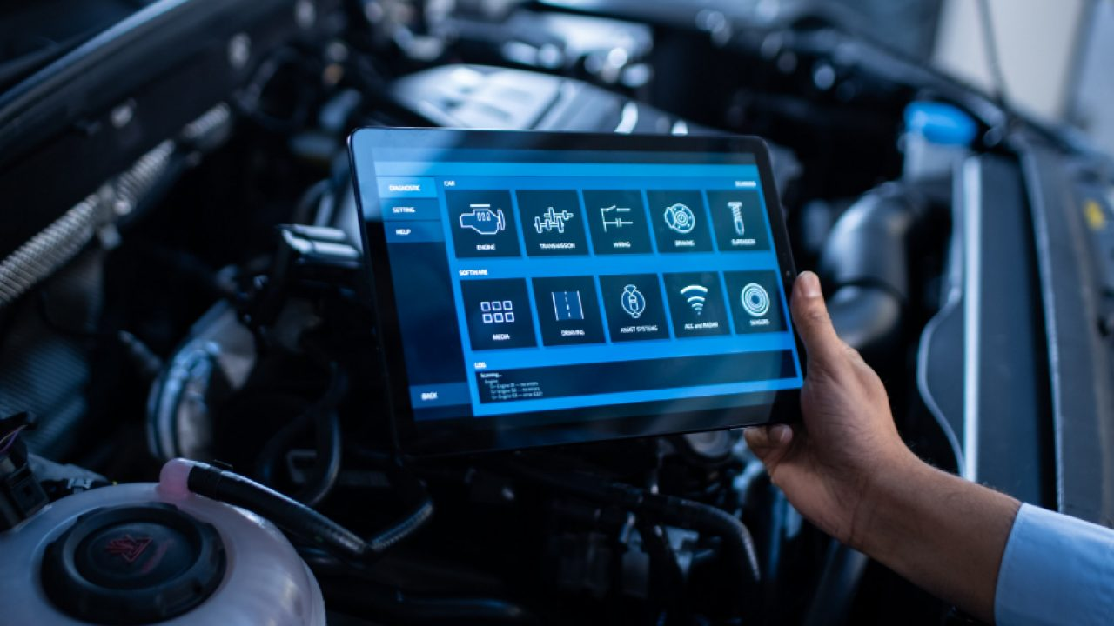

Atores do Sistema
Cliente
Prestador de Serviço
Administrador
Pesquisa serviços, compra produtos e agenda atendimentos. Possui perfil com histórico.
Oferece serviços automotivos, gere agendamentos e responde a pedidos de orçamento.
Garante a gestão da plataforma, modera utilizadores e produtos, e realiza manutenção.
3

Slide 4
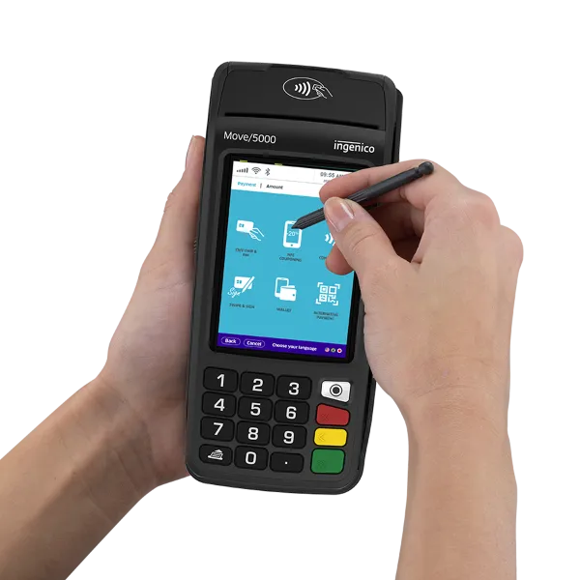
Atores do Sistema
Ator
Papel no Sistema
Equipa de Suporte
Resolve problemas técnicos e dúvidas.
Sistema de Pagamentos
Processa pagamentos e reembolsos.
Sistema de Avaliações
Armazena e gere feedback dos clientes.
4

Slide 5






Casos de Utilização: Visão Geral
Gestão de Conta
Criar conta, login e gerir perfil.
Gestão de Serviços
Pesquisar, agendar e cancelar serviços.
Avaliação de Serviços
Submeter, visualizar e responder a avaliações.
Sistema de Pagamentos
Processar pagamentos e reembolsos.
5

Slide 6






Casos de Utilização - Exemplos Específicos
Pesquisar por Serviços
Cliente pesquisa serviços, filtrando por tipo, localização e avaliação.
Agendar Serviço
Cliente define data, hora e local para o serviço.
Cancelar Agendamento
Cliente pode cancelar um agendamento previamente feito.
Registar Serviço
Prestador cadastra novo serviço, informando detalhes e disponibilidade.
6

Slide 7
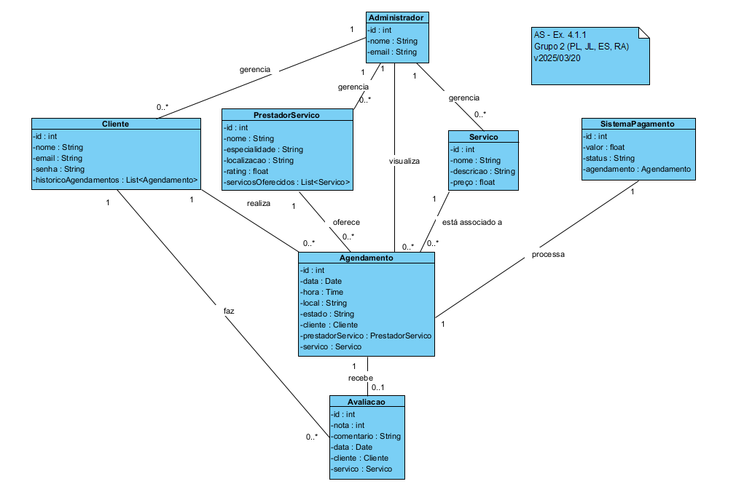
Modelo de Domínio - Entidades Principais
7

Slide 8








Interações no Modelo de Domínio
Agendamento
Cliente
Conecta cliente e prestador com data e hora
Inicia o processo buscando e agendando serviços
Avaliação
Prestador
Cliente fornece feedback sobre o serviço
Executa o serviço conforme agendado
8

Slide 9






Requisitos Não Funcionais
Usabilidade
Fontes e cores que facilitem a legibilidade
Desempenho
Carregamento da página inicial em até 2 segundos
Segurança
2FA (Autenticação de 2 fatores)
9

Slide 10



Novas aprendizagens…
1. Relevância do Feedback
- Melhorar continuamente os serviços através das avaliações dos clientes.
- O feedback direto permite ajustes rápidos e eficazes no sistema.
2. Requisitos de Desempenho
- Garantir a performance do sistema mesmo sob alta carga de utilizadores.
- Tempos de resposta rápidos são essenciais para a satisfação do cliente.
10

Slide 11



Conclusão
Múltiplos Atores
Integração eficiente entre todos os utilizadores da aplicação
Funcionalidades Completas
Sistema abrangente para todas as necessidades
Melhoria Contínua
Evolução baseada no feedback dos utilizadores
11

